Slide 1
TRAJETÓRIA ARTÍSTICA CLAUDIOMIRO AGUIAR FERRERA E GRUPO RAÇA CAMPEIRA

Slide 2
UMA TRAJETÓRIA QUE SE INICIAVA EM 1986
CLAUDIOMIRO AGUIAR FERRERA, nascido na cidade de Cruz Alta no Estado do Rio Grande do Sul em 21/12/1970 iniciou sua carreira artística bem jovem pois tinha um sonho em ser músico. E como todo sonho precisa de empenho para ser realizado o mesmo deu início em sua carreira nessa cidade de Cruz Alta interior do Estado do Rio grande do Sul passando a realizar várias viagens no Estado todo tocando e cantando junto de queridos amigos que tinham Conjunto musical e lhe deram a oportunidade de iniciar sua carreira.
Ao ano de 1986 ingressou como contrabaixista no conjunto do rio grande do sul “Os Taitas” e por ai iniciou sua jornada até os dias atuais.
Por suas andanças ao Sul do Brasil constitui família e no ano de 1991 deu partida para uma nova vida junto de sua amada esposa e sua primogênita filha para o então Território de Roraima fazendo atualmente um pouco mais de 30 anos de músicas tradicionais gaúchas, sendo compositor, cantor e instrumentalista tocando violão, contra baixo e guitarra.

Slide 3
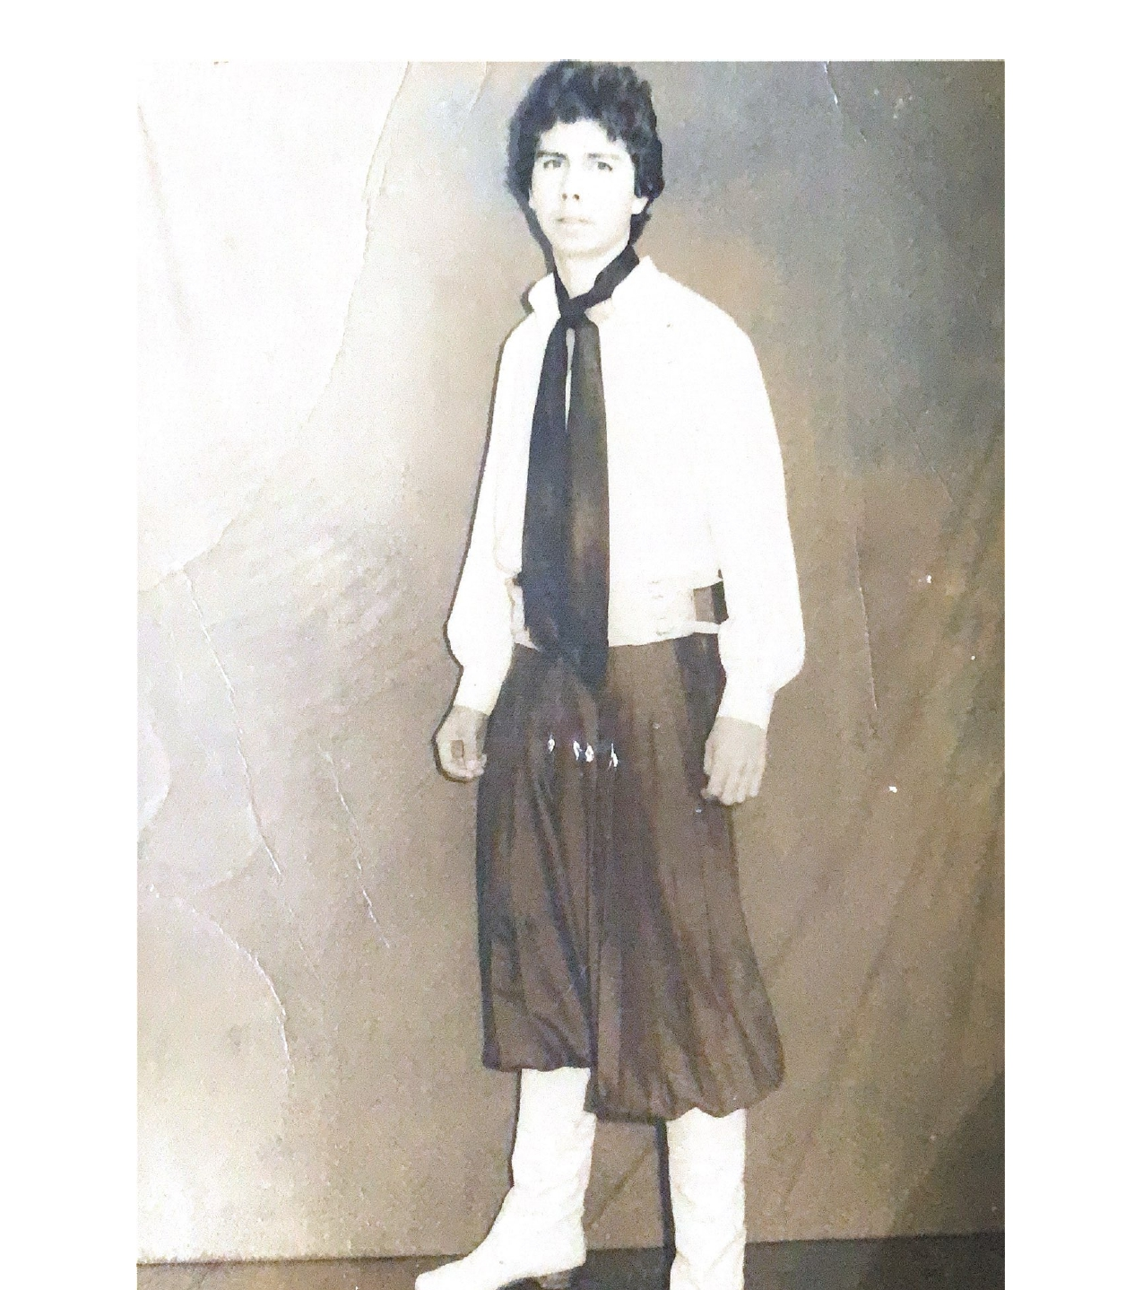
INICIO DE UMA GRANDE CAMINHADA NA MÚSICA TRADICIONAL GAÚCHA EM 1986

Slide 4
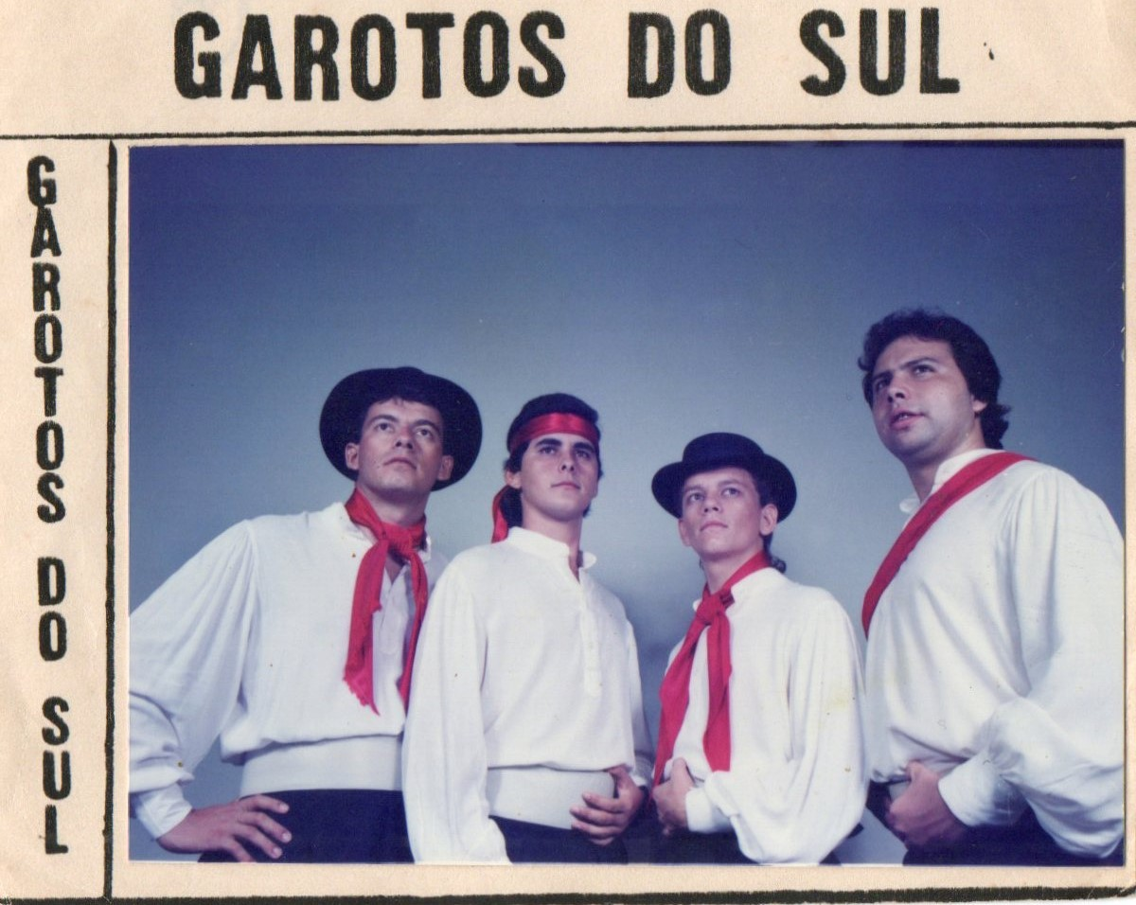
1992 INICIO DE UMA GRANDE HISTÓRIA PARA OS GAROTOS DO SUL
NESSE PERIODO FOI REALIZADO A GRAVAÇÃO DA PRIMEIRA FITA CASSETE COM AS MÚSICAS TRADICIONAIS GAÚCHAS DO GRUPO GAROTOS DO SUL.

Slide 5
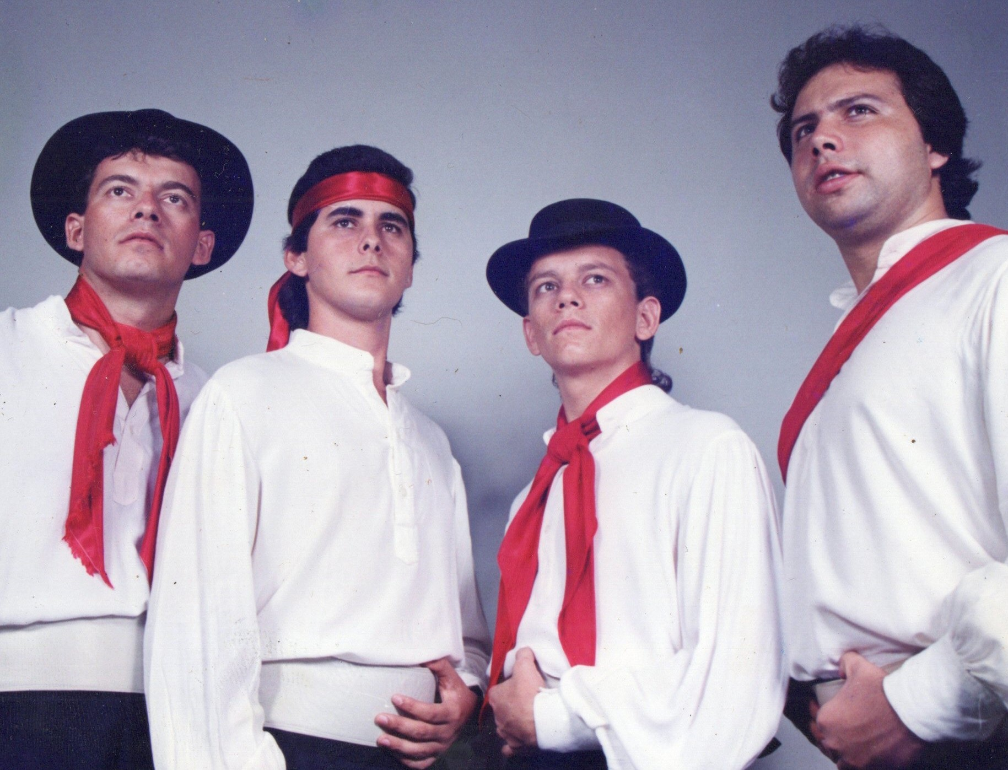
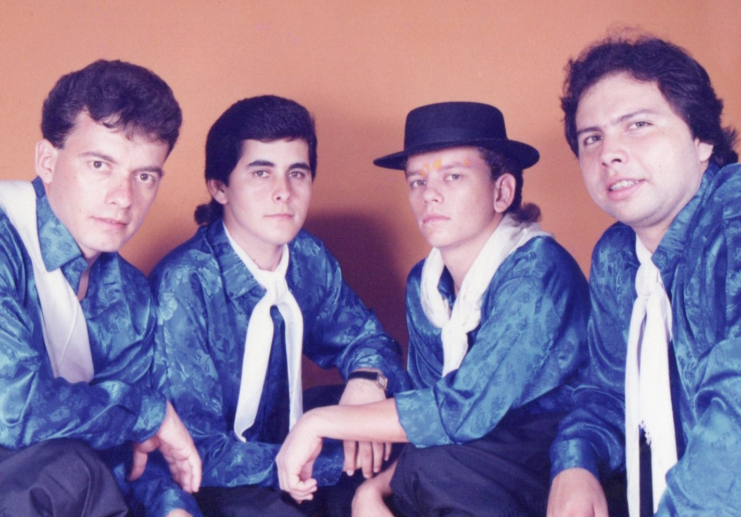
NOSSA HISTÓRIA COMEÇA EM MARÇO DE 1992 QUANDO ERNANI MOELLMANN E SEU IRMÃO EMERSON MOELLMANN NATURAIS DE SANTO CRISTO- RS E CLAUDIOMIRO AGUIAR FERRERA NATURAL DE CRUZ ALTA-RS SE CONHECEM FIRMANDO UMA SÓLIDA AMIZADE E COM A IDEIA DE MONTAR UM GRUPO GAÚCHO PARA DIVULGAR A CULTURA DO SUL PARA O NORTE DO BRASIL.

Slide 6

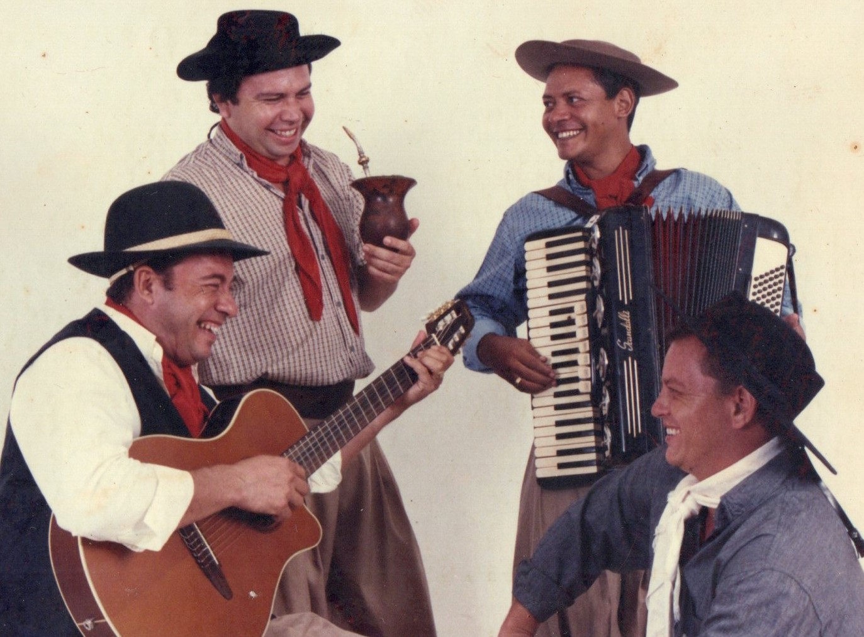
NOS ANOS DE 2000 PERPETRAMOS A GRAVAÇÃO DO PRIMEIRO CD DO GRUPO RAÇA CAMPEIRA COM O TITULO “COISAS QUE EU VI”

Slide 7


JÁ EM 2008 REALIZAMOS A GRAVAÇÃO DE MAIS DOIS CDS NA SEMANA FARROUPILHA DO CTG NOVA QUERENCIA;

Slide 8

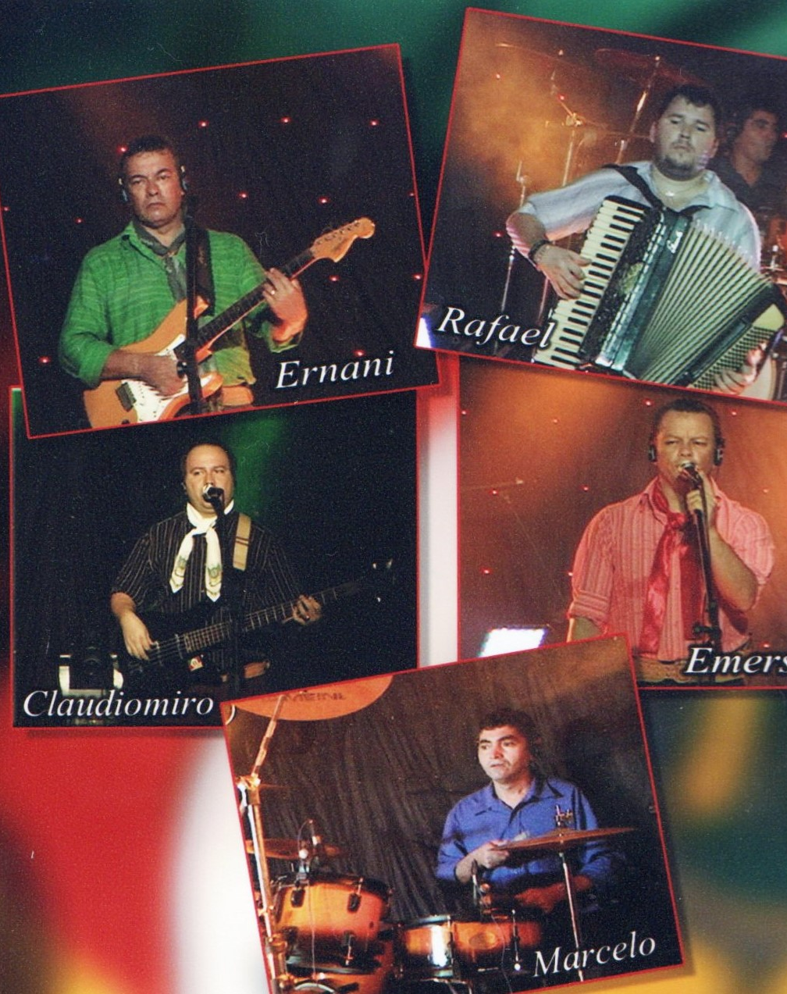
EM 2011 REALIZAMOS A GRAVAÇÃO DO 4° CD E 1° DVD NA SEMANA FARROUPILHA DENTRO DO CTG NOVA QUERENCIA.

Slide 9
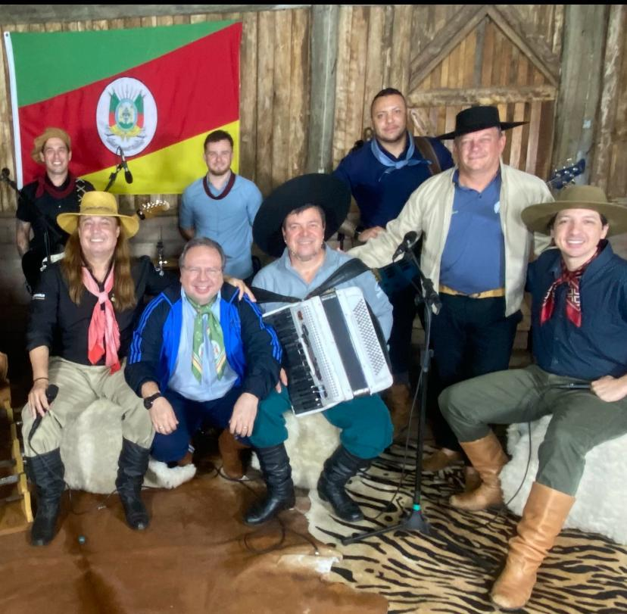
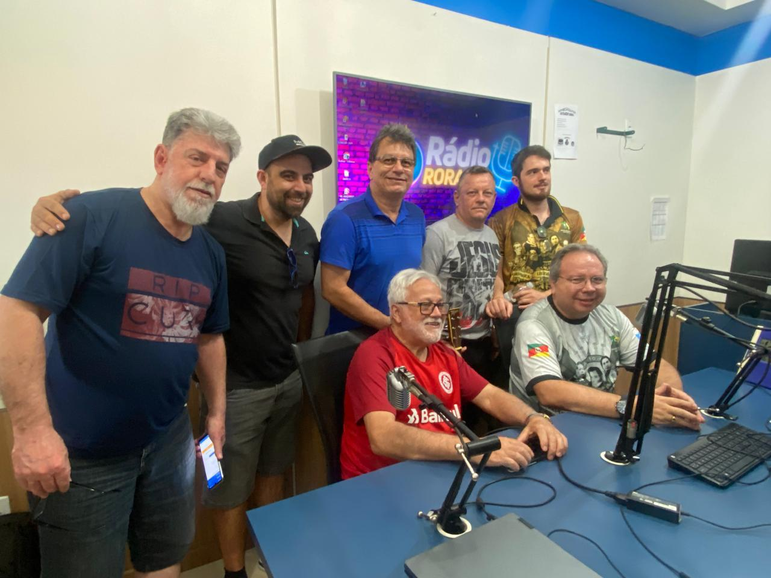
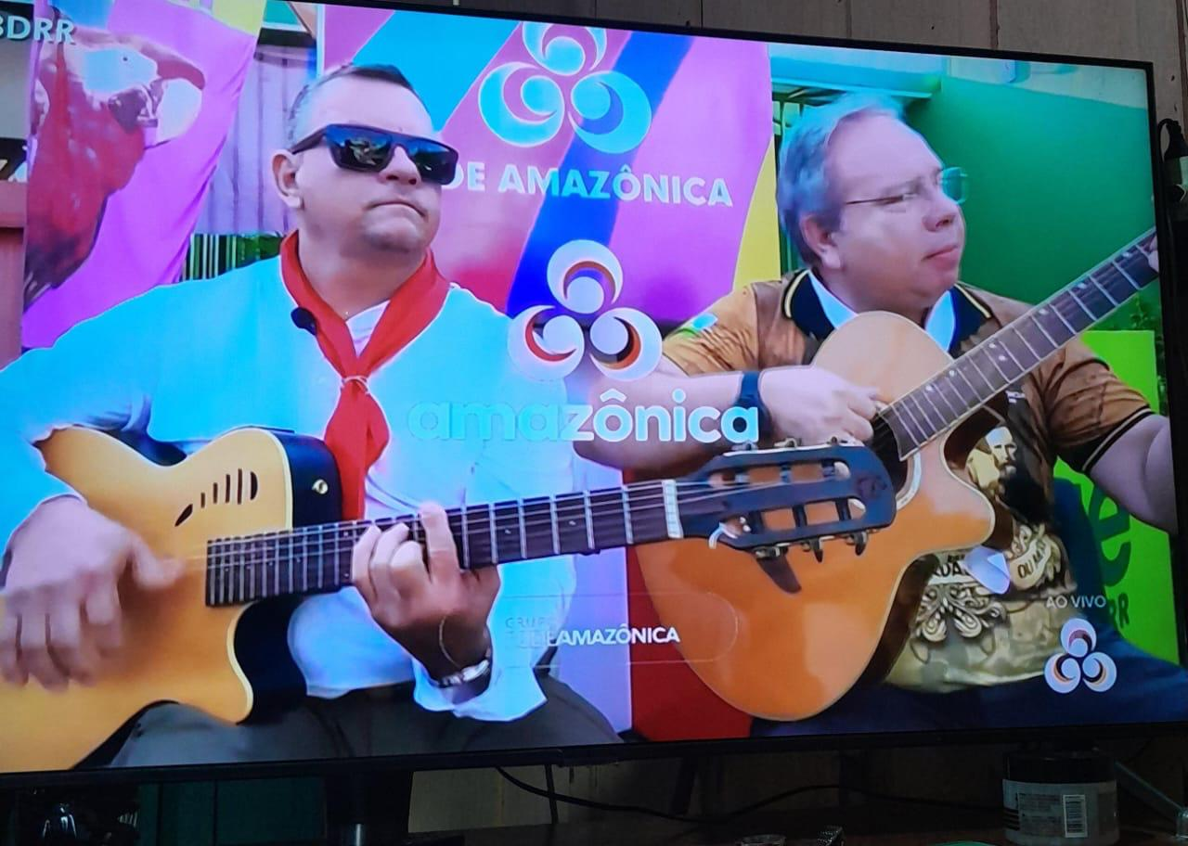
REALIZAMOS VARIOS SHOWS NO ESTADO E FORA DELE TAMBÉM, FOMOS CONVIDADOS A FAZER FESTAS DE ANIVERSÁRIOS E OUTROS EVENTOS, ASSIM COMO FOMOS CHAMADOS A ENTREVISTAS NA REDE AMAZONICA E TV RORAIMA E TIVEMOS PARTICIPAÇÃO ESPECIAL EM UM PROGRAMA DE TELEVISÃO NA CIDADE DE PORTO ALEGRE-RS COM GRANDES NOMES DA MUSICA TRADICIONAL GAÚCHA.

Slide 10

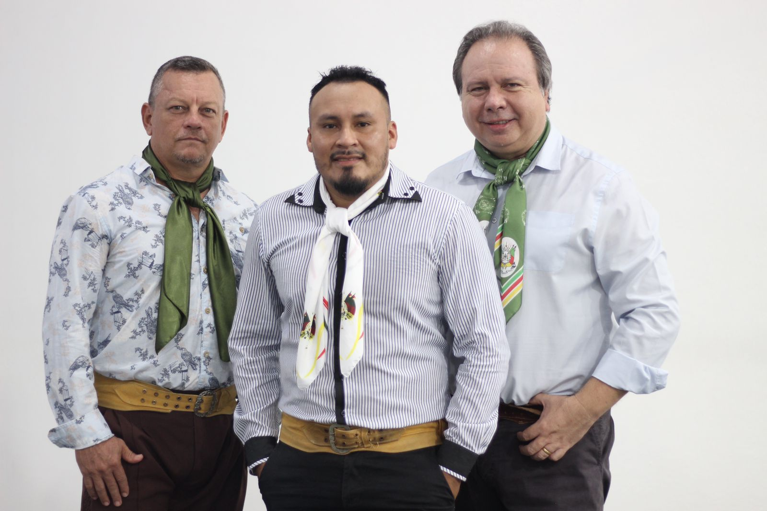



EM 2023 REALIZAMOS A GRAVAÇÃO DO NOSSO 5° CD COM O TITULO “VOLTANDO PRA CASA” ONDE COMPLETAMOS 30 ANOS DE MUSICA NO ESTADO DE RORAIMA COM CONVIDADOS PRA LÁ DE ESPECIAIS. RESSALTANDO QUE JÁ NOS ENCONTRAMOS NAS PLATAFORMAS DIGITAIS COMO YOUTUBE, SPOTIFY E INSTAGRAM.
instagram
youtube
spotify

Slide 11
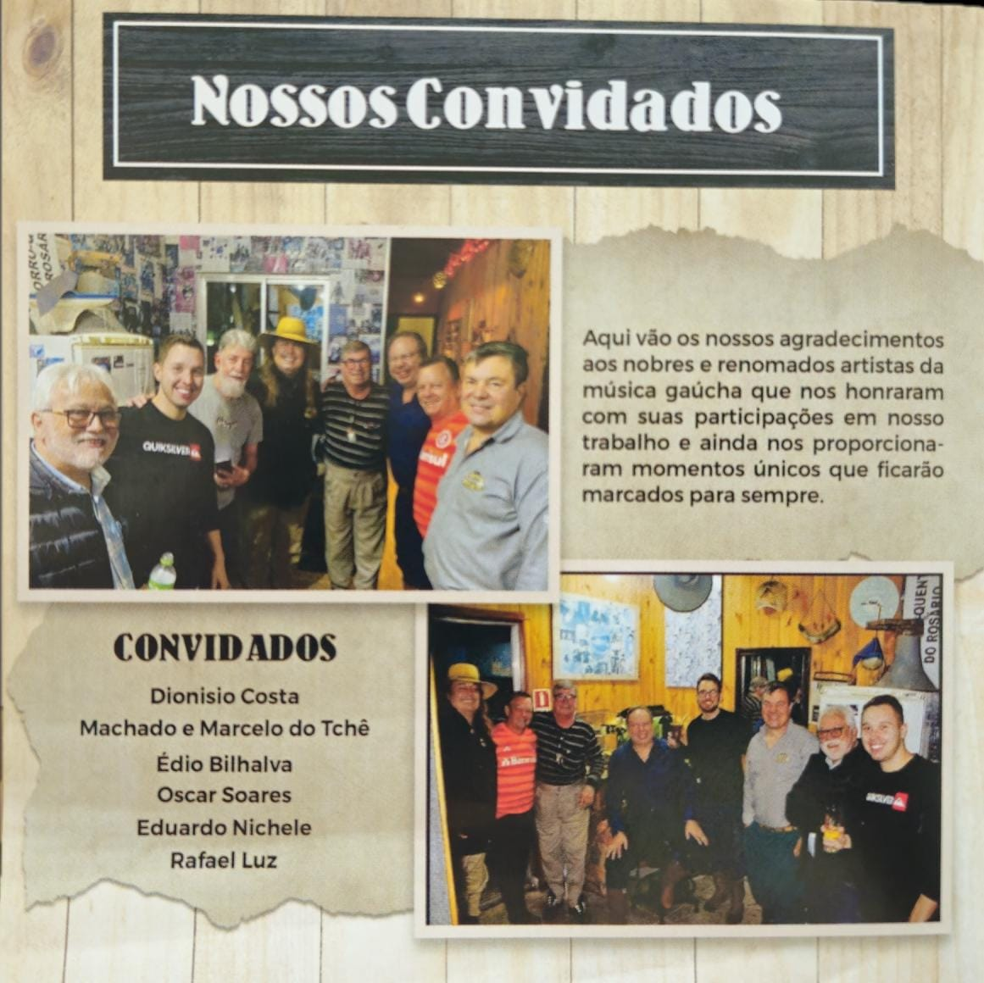
EM NOSSO 5°CD TIVEMOS PARTICIPAÇOES MUITO ESPECIAIS DE GRANDES NOMES DA MÚSICA TRADICIONAL GAÚCHA E TAMBÉM AMIGOS QUERIDOS DIRETAMENTE LÁ DO RIO GRANDE DO SUL.

Slide 12
MEU MUITO OBRIGADO
Com a Graça de Deus, agradecemos de todo coração a todos aqueles que acreditam em nosso trabalho e nos incentivaram nos dando apoio e sempre fortalecendo a ideia de que tudo é possível quando acompanhado por nossas famílias que são peças fundamentais em nossas vidas e que sempre estão do nosso lado em momentos bons e inoportunos tornando-se assim nosso alicerce. Agradecemos de coração as nossas esposas e filhos que sempre caminham junto conosco em todos os momentos.
E não podemos deixar de agradecer nossos amigos do CTG Nova Querência que através do patrão Jayme Roque Hupps, estendendo nossos agradecimentos a toda patronagem e associados e dizer que passamos longos anos nessa caminhada juntos, crescemos, apresentamos nosso trabalho em todos esses anos em diferentes datas comemorativas e sempre fomos Banda principal nessa Grande casa e família nessa instituição que sempre nos apoiou para cultuarmos nossa tradição ao longo dos tempos.

